Slide 1
НЕЗАВИСИМАЯ ОЦЕНКА КАЧЕСТВА УСЛОВИЙ ОКАЗАНИЯ УСЛУГ ОРГАНИЗАЦИЯМИ ЗДРАВООХРАНЕНИЯ ПЕРМСКОГО КРАЯ
2021 ГОД

Slide 2
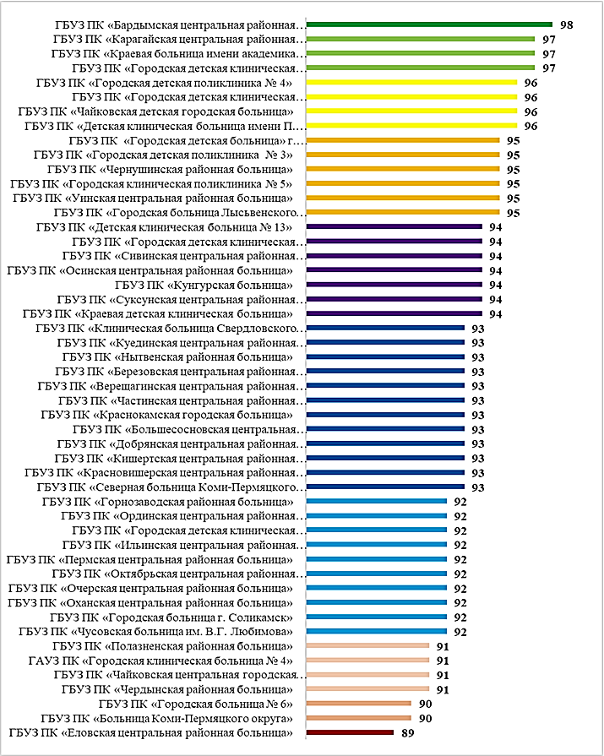
ИТОГОВЫЙ РЕЙТИНГ

Slide 3
ИТОГОВЫЙ РЕЙТИНГ

